Slide 1





CHÀO MỪNG CÁC EM ĐẾN VỚI TIẾT HỌC MỚI!

Slide 2




KHỞI ĐỘNG
Trò chơi “Vũ điệu tự do”
Luật chơi:
Cả lớp đúng thành vòng tròn hoặc xếp hàng ngang (tuỳ theo không gian của lớp học).
Quản trò làm một động tác bất kì như giơ tay, đứng bằng một chân, nhảy múa,... khi quản trò thực hiện hoạt động nào thì cả lớp làm theo.
Quản trò đi qua từng học sinh, bất chợt dừng trước mặt hoặc có thểgọi tên 1 bạn.

Slide 3
KHỞI ĐỘNG
Trò chơi “Vũ điệu tự do”
Luật chơi:
Ngay khi quản trò dừng lại, bạn đứng đối diện sẽ thực hiện một động tác khác theo ý mình, đi xung quanh các bạn rồi dừng lại trước hoặc gọi lên một bạn khác thực hiện động tác khác.
Vòng chơi như vậy lặp lại cho đến khi cả lớp muốn kết thúc.
Thời gian cho mỗi lượt chơi: khoảng 15 – 30 giây/bạn.

Slide 4



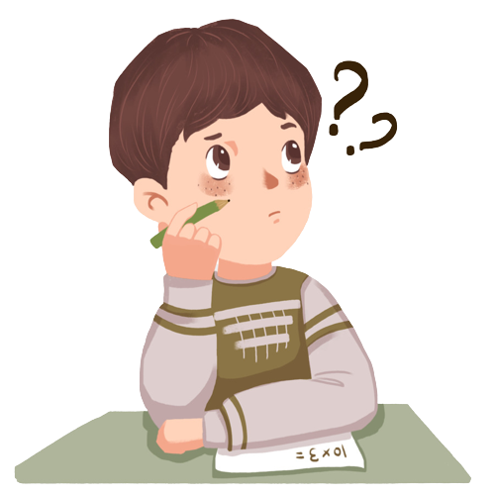

Nêu cảm xúc của bản thân (vui vẻ, hào hứng, cảm thấy sự e ngại cá nhân được tháo gỡ,...)?

Slide 5


CHỦ ĐỀ 1: EM VỚI NHÀ TRƯỜNG
TUẦN 1 – TIẾT 2:
HOẠT ĐỘNG GIÁO DỤC THEO CHỦ ĐỀ:
XÂY DỰNG VÀ GIỮ GÌN TÌNH BẠN

Slide 6






Tìm hiểu về việc xây dựng và giữ gìn tình bạn
NỘI DUNG BÀI HỌC
Luyện tập – Vận dụng

Slide 7

TÌM HIỂU VỀ VIỆC XÂY DỰNG VÀ GIỮ GÌN TÌNH BẠN

Slide 8


Nhiệm vụ 1: Chia sẻ về một tình bạn mà em đã xây dựng và giữ gìn
Yêu cầu: Các em chia sẻ về một tình bạn mà em đã xây dựng và giữ gìn dựa vào gợi ý cho sẵn

Slide 9

GỢI Ý THỰC HIỆN
Em và người bạn đó đã gặp nhau như thế nào?
Điều gì khiến em quý mến người bạn đó?
Ngoại hình
Tính cách
Khả năng học tập

Slide 10



Gợi ý trả lời
Em có một người bạn thân từ nhỏ. Chúng em ở đối diện nhà nhau nên thường cùng nhau đi học, cùng nhau lớn lên và cùng nhau trải qua những năm tháng. Em luôn trân trọng và yêu quý người bạn này.

Slide 11



Nhiệm vụ 2: Thảo luận về cách xây dựng và giữ gìn tình bạn
Hướng dẫn thực hiện
Thảo luận nhóm
Các em đưa ra ý tưởng về hình tượng “Cây tình bạn” và sắp xếp các thẻ màu thành một cây xanh có đầy đủ rễ cây, thân cây, lá, hoa và quả trên tờ giấy A0, ở dưới ghi chữ “Cây tình bạn”.
Các em sẽ cắt/ viết chữ lên các thẻ màu.

Slide 12
Nhiệm vụ 2: Thảo luận về cách xây dựng và giữ gìn tình bạn
Hướng dẫn thực hiện
Thảo luận nhóm
Các chữ được ghi trên thẻ màu gồm:
Chủ động, mạnh dạn, tự tin khi làm quen với bạn mới.
Chia sẻ chân thành, cởi mở.
Không phán xét, tin tưởng lẫn nhau, luôn tôn trọng, lắng nghe bạn.

Slide 13
Nhiệm vụ 2: Thảo luận về cách xây dựng và giữ gìn tình bạn
Hướng dẫn thực hiện
Thảo luận nhóm
Các chữ được ghi trên thẻ màu gồm:
Chia sẻ với nhau khi vui buồn, có khó khăn, vướng mắc.
Dành thời gian cho nhau, không có lời nói và hành vị làm tổn thương bạn.

Slide 14

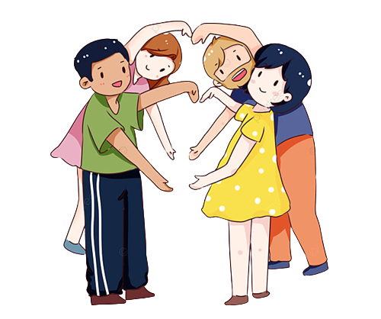

Gợi ý câu trả lời
Một số cách xây dựng và giữ gìn tình bạn:
Chủ động, mạnh dạn, tự tin khi làm quen với bạn mới.
Chia sẻ chân thành, cởi mở với bạn khi vui, buồn, khó khăn.

Slide 15
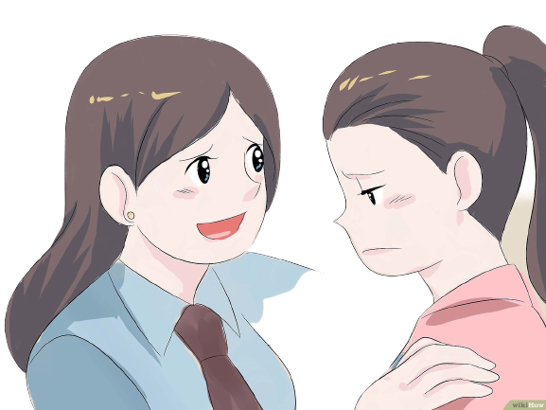

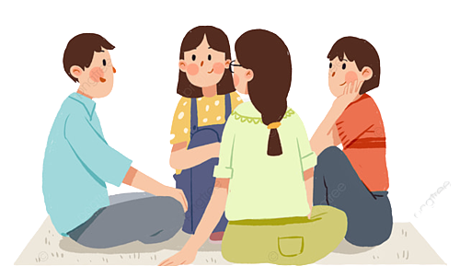
Gợi ý câu trả lời
Một số cách xây dựng và giữ gìn tình bạn:
Trao đổi thẳng thắn với bạn khi có hiểu lầm.
Luôn tin tưởng, tôn trọng, lắng nghe bạn.
Không có lời nói, hành vi làm tổn thương bạn.

Slide 16



TỔNG KẾT HOẠT ĐỘNG
Khái niệm tình bạn: là sự cam kết một cách tự nguyện giữa hai hay nhiều cá nhân với nhau, người này luôn tạo cảm xúc tích cực cho người kia, sẵn sàng chia sẻ vui buồn và giúp đỡ lẫn nhau khi gặp khó khăn.

Slide 17
TỔNG KẾT HOẠT ĐỘNG
Cơ sở để xây dựng tình bạn: từ những giá trị như tôn trọng, trung thực, yêu thương, đoàn kết, lắng nghe,... và thái độ chân thành, cởi mở, tin cậy.

Slide 18

TỔNG KẾT HOẠT ĐỘNG
Biết nói lời xin lỗi nếu gây ra tổn thương cho bạn, làm bạn xấu hổ và lo lắng
Kĩ năng để xây dựng một tình bạn đẹp
Biết lắng nghe, không phán xét
Quan tâm đến bạn và dành thời gian cho nhau

Slide 19
TỔNG KẾT HOẠT ĐỘNG
Kết quả của một tình bạn đẹp là:
Cùng nhau tiến bộ, hỗ trợ nhau vượt qua khó khăn
Cảm thấy mọi thứ tốt hơn là chính mình.

Slide 20
HOẠT ĐỘNG LUYỆN TẬP

Slide 21




1. Đề xuất cách xây dựng và giữ gìn tình bạn trong các tình huống
Hoạt động nhóm
Các em thảo luận với bạn, nghiên cứu và đề xuất cách giải quyết các tình huống ở Hoạt động 2 (SHS – trang 6).

Slide 22


Tình huống 1: Minh Hà vẽ rất đẹp nhưng lại nhút nhát, ít nói và ngại giao tiếp với các bạn. Trong lớp, thấy Hồng Ánh có nhiều điểm chung giống mình, Minh Hà rất muốn kết bạn với Hồng Ánh.
Tình huống
Tình huống 2: Minh và Khanh học cùng lớp và chơi thân với nhau. Nhưng hôm nay Minh rất buồn vì một bạn trong lớp kể là đã nghe thấy Khanh nói xấu mình.
Tình huống 3: Hiền rất buồn khi nghe tin người bạn thân của mình sắp chuyển trường.

Slide 23


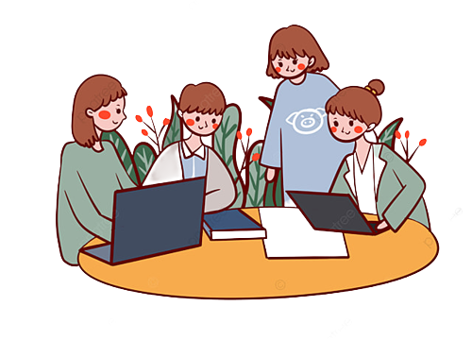
Tình huống 1
Bạn Hà nên chủ động hơn, cởi mở hơn với mọi người như chủ động ra kết bạn với Hồng Ánh để tạo lập mối quan hệ với bạn bè.
GỢI Ý CÂU TRẢ LỜI

Slide 24
Tình huống 2
Nếu là Minh, em sẽ gặp Khanh và thẳng thắn nói chuyện với nhau.
Nếu ai có lỗi thì sẽ xin lỗi người kia để cả hai làm hòa.
GỢI Ý CÂU TRẢ LỜI

Slide 25
Tình huống 3
Nếu là Hiền, em sẽ gặp và tặng bạn những món quà làm kỉ niệm để sau này còn hoài niệm.
Em cũng bảo Hiền sẽ thường xuyên liên lạc với nhau khi có thời gian rảnh.
GỢI Ý CÂU TRẢ LỜI

Slide 26



Nhiệm vụ 2: Thực hiện một việc làm để xây dựng và giữ gìn tình bạn với các bạn trong lớp
Các em hãy thực hiện một việc làm để xây dựng và giữ gìn tình bạn với các bạn trong lớp của mình

Slide 27





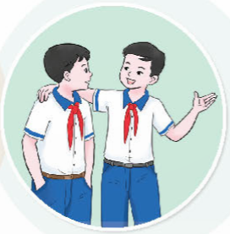
Có thể làm một đoạn phim ngắn kể về kỉ niệm hoặc viết một bức thư bày tỏ điều em muốn nói với một người bạn. Trên bức thư không cần ghi rõ thông tin cá nhân người viết hoặc người nhận.
Thực hiện hành động khác, phù hợp với việc xây dựng và giữ gìn tình bạn của cá nhân mình.
Hướng dẫn thực hiện

Slide 28



Tổ chức buổi sinh hoạt lớp cuối tuần, mọi người cùng nhau chia sẻ về cảm nhận của mình với người kia.
GỢI Ý CÂU TRẢ LỜI
Viết điều muốn nói với bạn vào giấy và đổi cho nhau.

Slide 29

KẾT LUẬN:
Cách xây dựng và giữ gìn tình bạn trong các tình huống:
Có những điểm chung và sự bình đẳng với nhau.
Biết đồng hành cùng nhau khi xảy ra mâu thuẫn, giận dỗi, khó khăn, trở ngại.
Duy trì sự liên hệ, chia sẻ thông tin và biết khích lệ nhau sẽ giúp chúng ta gìn giữ được tình bạn.

Slide 30
HOẠT ĐỘNG VẬN DỤNG

Slide 31


Rèn luyện kĩ năng xây dựng và giữ gìn tình bạn với các bạn ở lớp, trường và cộng đồng nơi em sống
01
02
Thực hiện những hành động, lời nói, việc làm phù hợp để xây dựng và giữ gìn tình bạn với các bạn ở lớp, trường và cộng đồng nơi em sống.
Ghi lại kết quả xây dựng và giữ gìn tình bạn để chia sẻ với thầy cô, các bạn vào tiết Sinh hoạt lớp.

Slide 32
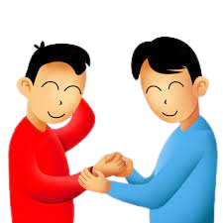


GỢI Ý TRẢ LỜI:
Một số hành động, lời nói, việc làm phù hợp để xây dựng và giữ gìn tình bạn với các bạn ở lớp, trường và cộng đồng nơi em sống
Chủ động chào hỏi vui vẻ,
thân thiện, cởi mở với bạn
Nói lời xin lỗi khi mắc lỗi và
sửa lỗi một cách chân thành
Tôn trọng những thói quen, sở thích, không gian riêng của bạn
Luôn lắng nghe tâm tư,
tình cảm của bạn

Slide 33

TỔNG KẾT BÀI HỌC
Tình bạn đẹp giúp con người có được sự tự tin, thúc đẩy sự hoàn thiện bản thân.
Để xây dựng và giữ gìn tình bạn, đòi hỏi tất cả cùng cố gắng, sẵn sàng xin lỗi nếu làm điều gì sai hoặc cư xử chưa đúng mực, chân thành góp ý cho nhau, sẵn sàng hỗ trợ mà không ngại khó khăn, gian khổ.
Tình bạn được phát triển dựa trên sự thấu hiểu, đồng hành và gắn bó theo thời gian.

Slide 34


HƯỚNG DẪN VỀ NHÀ
Ôn tập lại kiến thức đã học:
Chia sẻ cách xây dựng, giữ gìn tình bạn.
Giải quyết những khó khăn trong tình bạn như hiểu lầm, đố kị, áp lực từ bạn hoặc nhóm bạn để giữ gìn tình bạn.
Tích cực thực hiện việc xây dựng và giữ gìn tình bạn.
Chuẩn bị cho tiết Sinh hoạt lớp: Chia sẻ kết quả của hoạt động xây dựng và giữ gìn tình bạn.
GỢI Ý CÂU TRẢ LỜI

Slide 35




CẢM ƠN CÁC EM HỌC SINH ĐÃ LẮNG NGHE, HẸN GẶP LẠI!

